Slide 1



DESARROLLA APLICACIONES WEB SIN USAR HTML ni JAVASCRIPT

Slide 2




bIO
Rafa Molina
Senior Analyst@Accenture Technology
cloud4dev@gmail.com
@cloud4dev
cloud4dev

Slide 3
Otras charlas de Accenture technology
01 Junio
02 Junio
Spring Cloud Microservices 101
Open Source Code Inspection, Security and Testing Power Tools
@juanmacintas, @restalion
Sala Colmenar, 11:00
@_deors
Sala 2, 17:30
Desarrolla aplicaciones web sin usar HTML ni JavaScript
Selenium 1:1
@cloud4dev ‏
Sala Colmenar, 12:00
@viarellano, @thetechoddbug
Sala 2, 17:30
Integrando Machine Learning en Microservicios
Accenture Technology Stand
@oscuroweb, @restalion
Sala 1, 16:00
Podéis visitarnos en nuestro stand a lo largo de toda la conferencia
Introducción a Lagom y primeros pasos
@oscuroweb, David Urdiales
Sala Riogordo 1, 18:00

Slide 4

Vaadin 8
Desarrollo de aplicaciones web Java con Vaadin 8

Slide 5

ObjetIVOS
¿Qué es Vaadin?
Características y Arquitectura
Integración con Spring
Trabajando con datos
Estilos
Addons
Demo

Slide 6



¿Qué es Vaadin?
Plataforma de desarrollo Java UI que simplifica el desarrollo para la contrucción de aplicaciones web.
Basado en Java Components del lado del servidor
VAADIN FRAMEWORK
Basado en Web Components
VAADIN ELEMENTS

Slide 7
Roadmap
Soporte Vaadin 8 al menos hasta 2022
Desde 2018 Releases primer mes cada cuatrimestre
Jul-17
8.1
Dic-17
8.2
En-18
8.3
Abr-18
8.4
Jul-18
8.5
Oct-18
8.6
En-22
8.19
…
Sep 2009
Feb 2013
Feb 2017
¿?
Vaadin 6
Vaadin 7
Vaadin 8
Vaadin 10

Slide 8


Ecosistema java
Herarmientas de desarrollo
Lenguajes sobre JVM
Java Container
Integración Tecnologías Java
  Eclipse
  IntelliJ
  NetBeans
  Visual Designer
  Java
  Scala
  Groovy
  Kotlin
  Jetty
  Tomcat
  WildFly
  JEE
  Spring
  Maven
  OSGi

Slide 9
arquitectura de aplicación
Backend Server
Web Server
Commu-nication
JavaScript
Server-side UI
Automático

Slide 10
arquitectura de aplicación
Widgets
Components
UI
Backend Server
Servlet /Porlet
Theme
Add-ons
Custom
Add-ons
Custom
Client-Side
UI
Service
Busines Logic Persistence
Browser
Web Server
Backend Server
Mi App
Opcionales
Vaadin
3rd Party

Slide 11



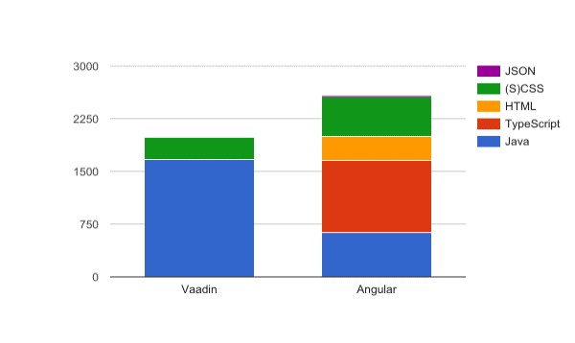
comparativa
http://pages.vaadin.com/vaadin-vs-angular

Slide 12

Integración con spring
Los objetos deben ser inyectados y administrados por Spring para usar características de Spring
Autoconfiguración con Spring Boot
@SpringComponent
  Alias de org.springframework.stereotype.Component para prevenir conflictos con com.vaadin.ui.Component de UI components
<dependency>
<groupId>com.vaadin</groupId>
<artifactId>vaadin-spring-boot-starter</artifactId>
</dependency>

Slide 13
Integración con spring
UI y Views son manejados como beans de Spring
@SpringUI
  Incluye las anotaciones @SpringComponent y @UIScope
@SpringView
  Implementa la interfaz com.vaadin.navigator.View
  Registro automático en SpringViewProvider
  Parámetro name indica explícitamente el fragmento URI
Scopes
  @UIScope
  @ViewScope
  @VaadinSessionScope
Navigator
  Permite cambiar de vistas basado en fragmentos de URI
  Vistas puedes ser registradas programáticamente o automáticamente mediante SpringProvider.

Slide 14
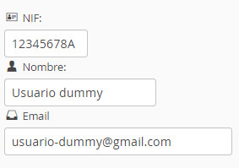

Trabajando con datos - binders
Binder<T> → Conecta propiedades del bean a componentes de UI
Relación bidireccional entre componentes y bean
ReadBean → bindea las propiedades del DTO hacia components UI
WriteBean → Bindea los valores de los components UI hacia el DTO
SetBean → Bindea los valores de los components UI hacia el DTO y viceversa

Slide 15
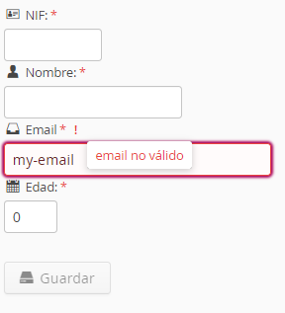
Trabajando con datos - validators
BeanValidatorBinder<T> → Extensión de Binder para Validaciones
Amplio Set de Validators proporcionados por Vaadin
Custom Validator → interfaz Validator
validationBinder.forField(tfEmail)
.asRequired(MSG_CAMPO_OBLIGATORIO)
.withValidator(new EmailValidator("email no válido"))
.bind(UsuarioDto::getEmail, UsuarioDto::setEmail);

Slide 16
Trabajando con datos - converters
Conversión entre los tipos del modelo y presentación
Set de Validators proporcionados por Vaadin
Custom Validator → interfaz Converter<PRESENTATION, MODEL>
binder.forField(tfEdad)
.withConverter(new StringToIntegerConverter("Valor numérico no válido"))
.withNullRepresentation(0)
.bind(UsuarioDto::getEdad, UsuarioDto::setEdad);

Slide 17

Estilos css
Sass soporta dos formatos
  .scss: superSet de CSS3 ← Usaremos este formato
  .sass: sintaxis antigua de Sass
Temas propios se copian a → webapp/VAADIN/themes/myTheme
Cada componente en Vaadin tiene su propia clase de estilos
Compilación Sass mediante plugin maven
API Valo Theme: https://vaadin.com/api/valo/

Slide 18

addons
Reponsive-Layout
  Visualización / ocultación de componentes según tamaño de pantalla
  ResponsiveRow son creadas albergando hasta 12 columnas
Tamaños predefinidos
  xs → móviles
  sm → tablets
  md → Sobremesa
  lg → Sobremesa ++
  https://vaadin.com/directory#!addon/responsive-layout

Slide 19
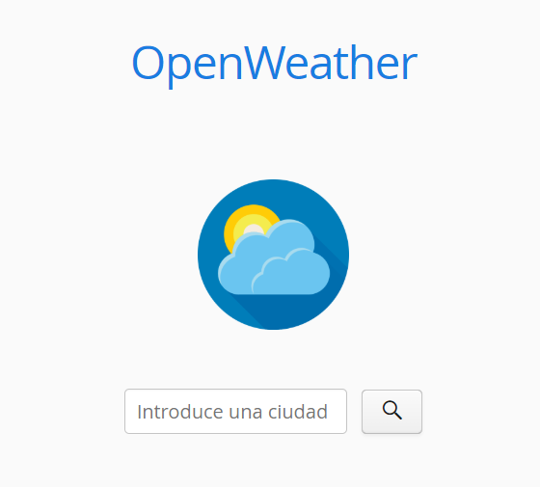
demo
App de consulta del tiempo actual
https://openweathermap.org/
API que proporciona información general sobre el tiempo (temperatura, localización, etc...) en función de una localización.

